Slide 1
车载线UnLoader视觉系统说明书

Slide 2
01.
视觉系统作用
02.
视觉硬件介绍
03.
视觉软件介绍
目录
04.
视觉系统调试
05.
问题处理

Slide 3
一 视觉系统作用
1.对相机1范围内的产品（panel）进行定位，识别，定位，扫码。配合电控，机构对产品进行抓取，并准确放入tray盘中。
2.对tray盘的正反进行识别，定位。

Slide 4
二 视觉硬件介绍
1.硬件构成
工控机：4个USB3.0接口，4个USB2.0接口，6个网口，2个串口，1个HDMI接口，1个工控机电源线接口（含电源线）
工业相机：2个1200万像素相机（含IO线与网线）
镜头：1个12mm镜头，1个16mm镜头
光源：1个开孔面光，1个背光（含光源延长线）
光源控制器：1个4通道光源控制器（含电源线）
读码器：1个读码器（含数据线与电源线）
显示器：1个显示器（含电源线与HDMI数据线）
键鼠：1套键鼠

Slide 5
二 视觉硬件介绍
2.硬件连接
工控机：工控机是视觉系统的控制中心，视觉相关软件都安装并运行在工控机上。
工业相机：IO线一端与相机相连，另一端与适配器相连，适配器再连接到电源插座，负责为相机供电。
网线一端连接相机，另一端连接到工控机网口，负责相机与工控机通讯。
镜头：镜头与相机相连，通过调节镜头的光圈，可以改变视野的亮暗。通过调节相机的焦距，可以调整成 像的清晰程度。
光源：通过光源延长线连接到光源控制器，为视觉系统提供稳定的照明，排除环境光的干扰。
光源控制器：通过光源延长线与光源相连，控制光源的发光强度。
读码器：通过串口数据线与工控机相连，负责读码数据的传输。
显示器：通过HDMI数据线连接到工控机。
键鼠：通过延长线连接到工控机。

Slide 6
三 视觉软件介绍
1.软件构成
MVS软件：通过此软件可对相机的曝光，触发方式等参数进行调节。
VisionMaster软件：海康威视视觉处理软件。
Nset软件：读码器配套软件，可对读码器相关参数进行设置。
VS2019软件:软件开发平台。
UnLoader视觉系统软件：UnLoader设备视觉系统运行控制软件。

Slide 7
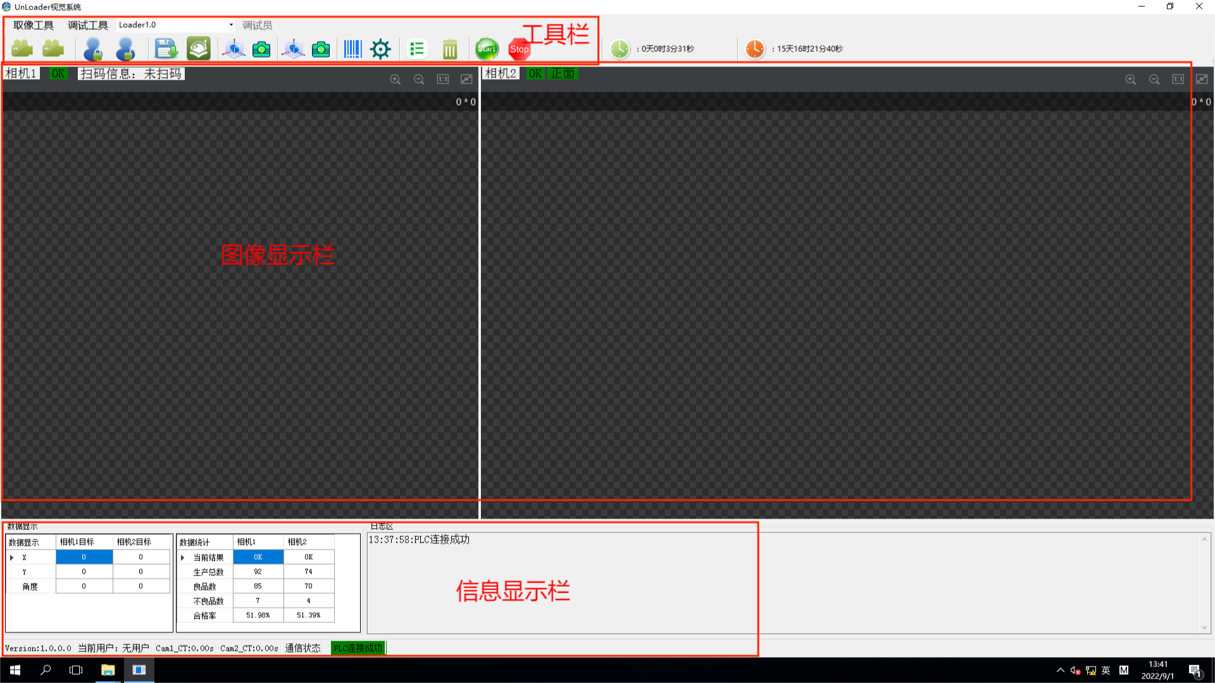
三 视觉软件介绍
保存数据
相机1自动标定
相机1示教位设置
相机2自动标定
相机2示教位设置
读码器设置
参数设置
2.UnLoader视觉系统软件介绍（主界面）
系统主界面主要分为三个部分，从上到下
依次为工具栏，图像显示栏，信息显示栏。
相机配置
系统本次运行时间
系统总共运行时间
相机1实时显示
相机2实时显示
OK，NG，扫码信息提示
统计清零
用户登录

Slide 8
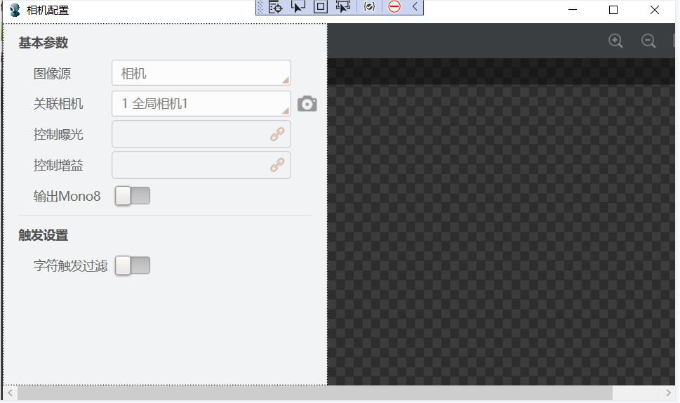

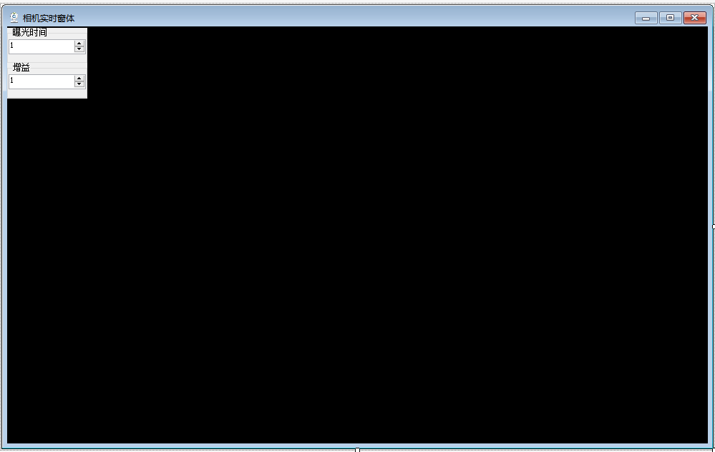
三 视觉软件介绍
2.UnLoader视觉系统软件介绍（详细）
相机配置工具按钮：用于对相机的参数进行配置。
点击按钮后会弹出如右图所示界面，点击
界面中用红色方框标识的按钮，可对相机参数进行进一步设置。
相机实时画面显示工具按钮：用于显示相机的实时画面。
在用取像工具配置好相机参数后，点击此
工具按钮会弹出相机的实时画面。同时可在左上角调整相机的曝
光时间，单位为秒，数值越大，画面越亮。

Slide 9
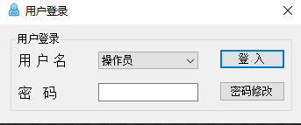

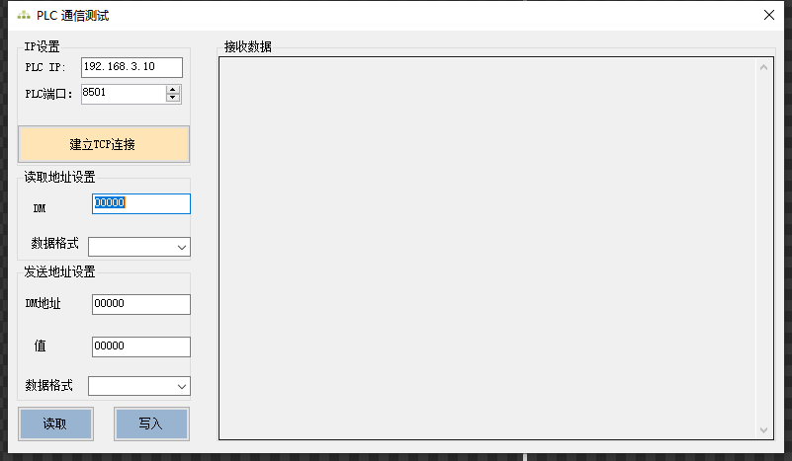
三 视觉软件介绍
2.UnLoader视觉系统软件介绍（详细）
账号登录工具按钮：用于登录账号。
点击按钮后会弹出如右图所示界面，可在
操作员与调试人员之间切换，登录系统主界面后默认为操作员。
系统当前“调试员”密码为“1”。
PLC调试工具按钮：用于PLC的调试。
点击按钮后会弹出如右图所示界面，可测
试与PLC的通讯是否正常。当视觉系统与PLC连接成功时，视觉主
界面左下方会显示“PLC连接成功”字样。

Slide 10
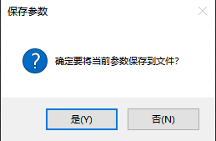

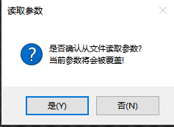

三 视觉软件介绍
2.UnLoader视觉系统软件介绍（详细）
数据保存工具按钮：用于将数据保存到文件。
点击按钮后会弹出如右图所示界面，点击
“是”可将当前调试数据保存到文件。
数据读取工具按钮：用于从文件读取数据。
点击按钮后会弹出如右图所示界面，点击
“是”可从文件读取数据。
料号切换工具按钮：用于切换料号。
通过下拉菜单选择料号后，视觉系统会重启。

Slide 11

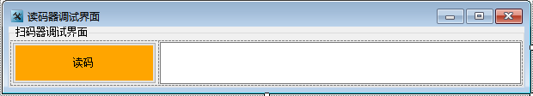


三 视觉软件介绍
2.UnLoader视觉系统软件介绍（详细）
读码器调试工具按钮：用于读码器的调试。
点击按钮后会弹出如右图所示界面，点击
“读码”可以触发读码，正确读码后，数据会显示在空白文本处。
系统启动按钮：点击后系统启动，程序开始运行。
系统停止按钮：点击后系统停止，程序结束运行。

Slide 12
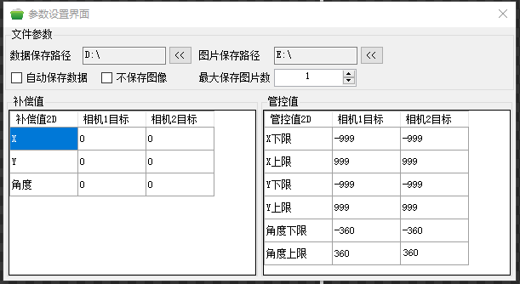

三 视觉软件介绍
2.UnLoader视觉系统软件介绍（详细）
参数设置工具按钮：用于对一些参数进行设置。
点击按钮后会弹出如右图所示界面，点击
红框内数据可对数据进行更改。
管控值：管控发送给PLC的数据的范围。当相机拍照后，经过计算会生成将要传输的x，y，角度的数据。如果这些数据的值分别处于管控范围内，则能正常发送；否则视觉系统会在“传输数据显示窗口”将超限的数据标红，且不会发送数据。一般情况下，我们按照如右图的数据设置管控值。
补偿值：对发送给PLC的最终数据进行补偿。发送给PLC的最终的x，y，角度的数据，会分别加上对应的管控值再发送。

Slide 13
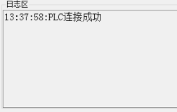
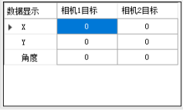
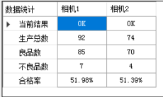


三 视觉软件介绍
2.UnLoader视觉系统软件介绍（详细）
日志显示窗口：用于显示程序运行过程中的日志信息。
生产数据显示窗口：用于显示程序运行过程中的生产数据。
传输数据显示窗口：用于显示程序运行过程中传输给PLC的数据信息。
软件本次运行时间：
软件总共运行时间：

Slide 14
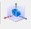
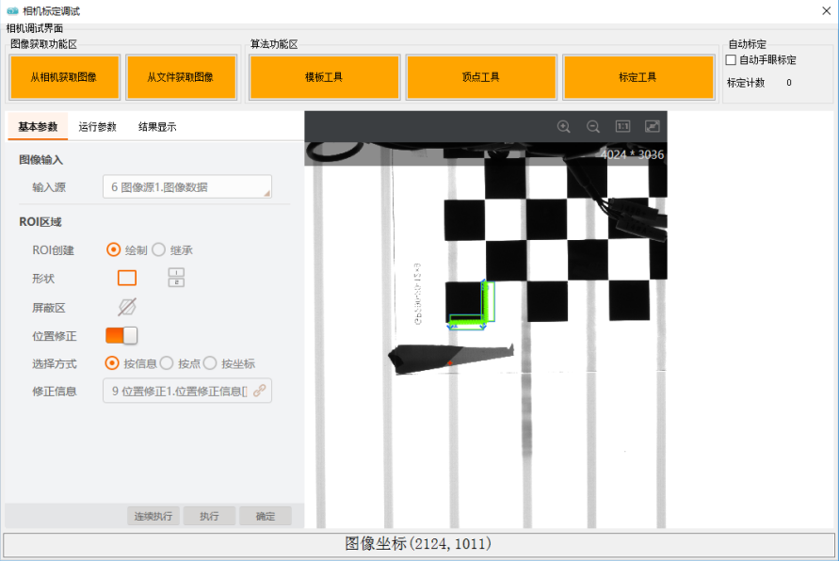
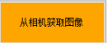
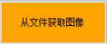



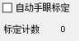
三 视觉软件介绍
2.UnLoader视觉系统软件介绍（详细）
自动标定工具按钮：用于对相机进行自动标定。
点击此按钮后会弹出如右图所示界面。
从相机获取图像工具按钮：用于获取相机图像。
从文件获取图像工具按钮：用于从文件获取图像。
模板工具按钮：用于设置图像中处理中的匹配模板。
顶点工具按钮：用于设置图像处理中的抓边。
标定工具按钮：用于生成标定文件。
自动标定工具勾选：勾选后表示准备好可以自动标定。

Slide 15

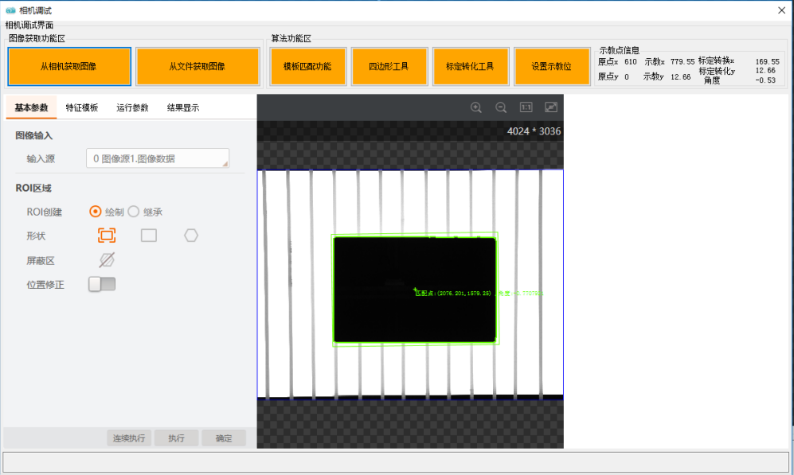
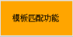
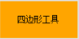
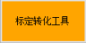
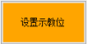
三 视觉软件介绍
2.UnLoader视觉系统软件介绍（详细）
示教位设置工具按钮：用于对产品和tray盘的示教位进行设置。
点击此按钮后会弹出如右图所示界面。
从相机获取图像工具按钮：用于获取相机图像。
从文件获取图像工具按钮：用于从文件获取图像。
模板工具按钮：用于设置图像中处理中的匹配模板。
四边形工具按钮：用于设置图像处理中的抓边。
标定工具按钮：用于读取指定的标定文件。
设置示教位工具：用于生成与示教点相关的信息。

Slide 16
四 视觉系统调试
相机1自动标定流程
相机2自动标定流程
产品示教位设置流程
TRAY盘示教位设置流程
添加和切换料号
读码器设置

Slide 17
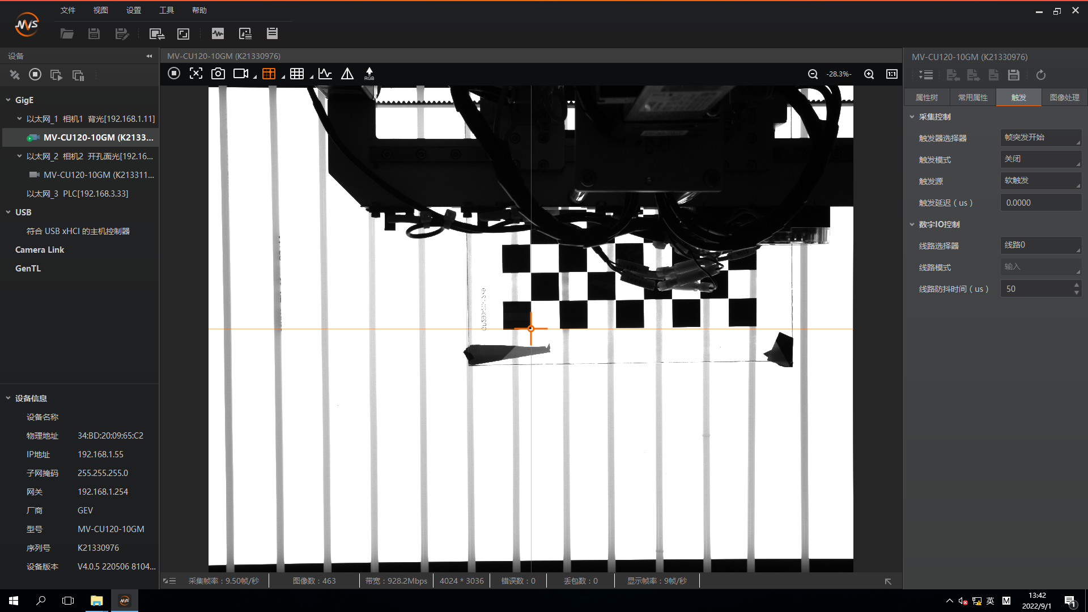
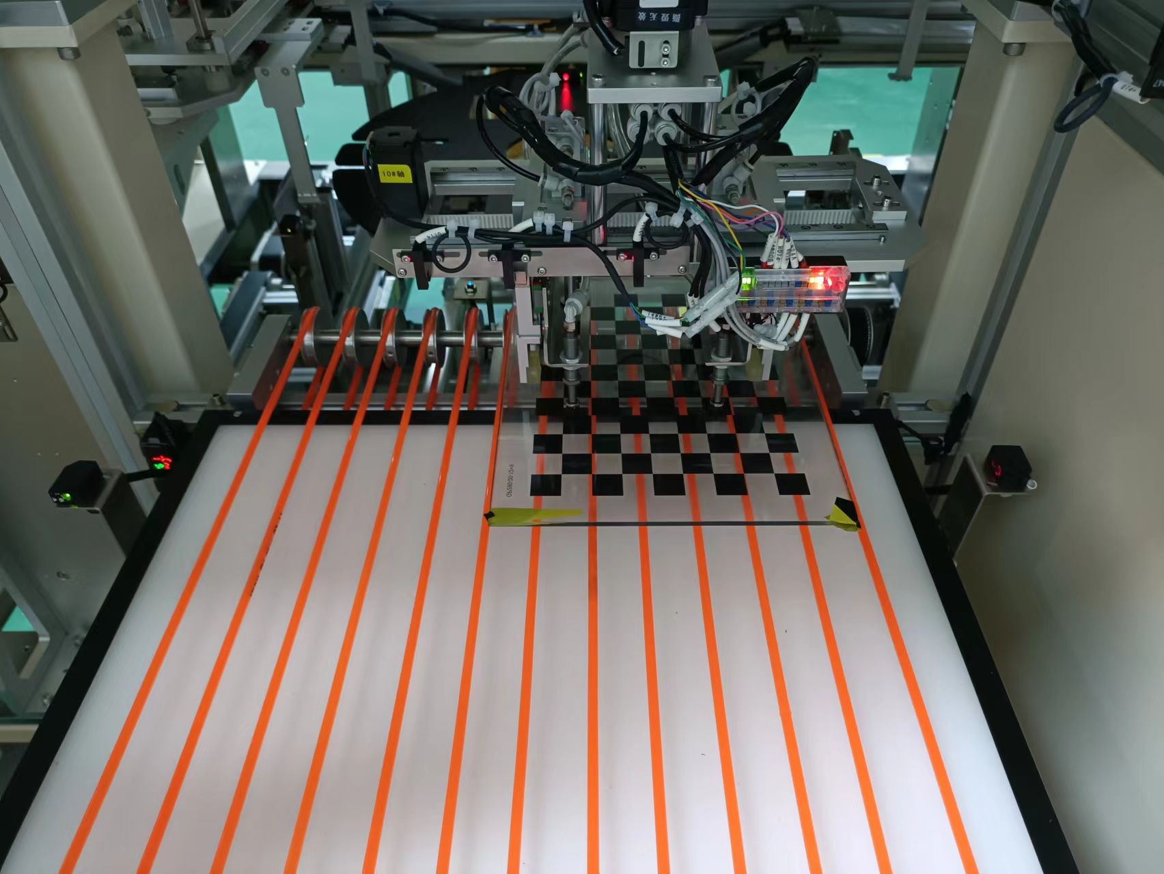
相机1自动标定流程
1.将透明标定板放在相机1视野中心
将透明标定板放在相机1视野的中心，通过MVS软件的十字线中心查看标定板是否位于视野中心。

Slide 18
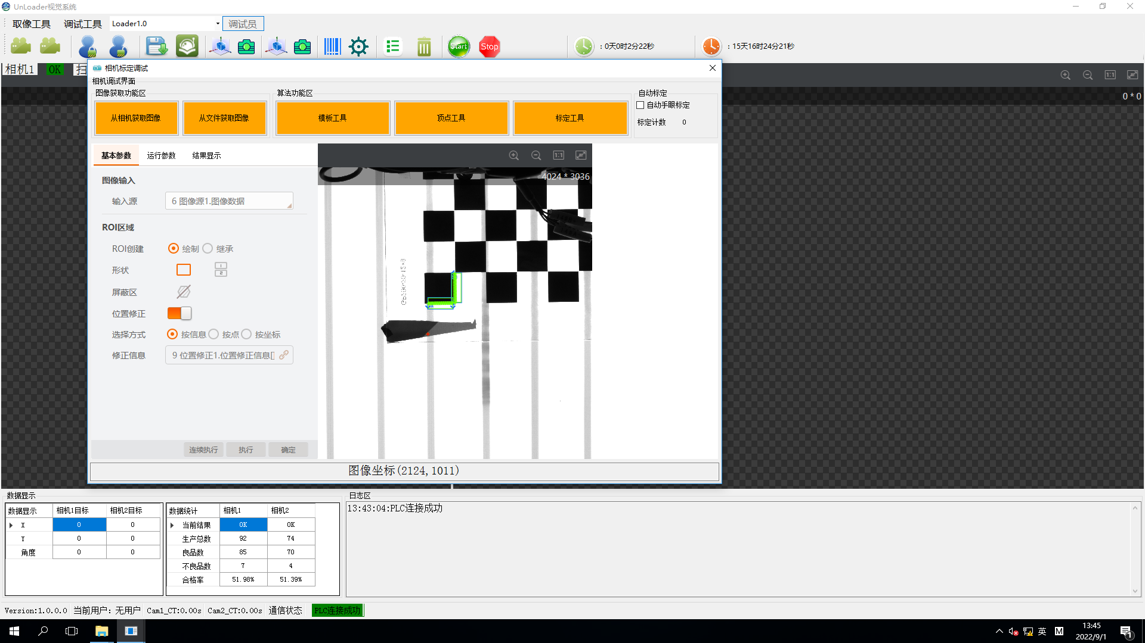
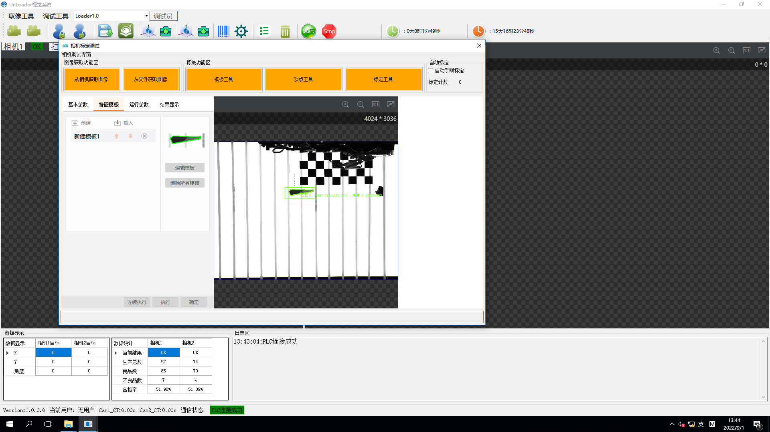
相机1自动标定流程
2.生成畸变标定文件
打开视觉系统软件，打开相机1自动标定调试界面。点击“畸变标定工具”按钮，进入畸变标定参数设置界面。
点击“运行参数”，对参数进行设置（建议按照当前设置保持不变）。
点击“执行”，进行畸变标定。
点击“生成标定文件”，生成.iccal格式的畸变标定文件。

Slide 19
相机1自动标定流程
3.加载畸变标定文件
点击“畸变矫正工具”按钮，进入畸变矫正参数设置界面。
点击“运行参数”，对参数进行设置（建议按照当前设置保持不变）。
点击”标定文件路径“后面的”文件夹图标“，加载刚生成的.iccal格式的畸变标定文件。
关闭相机1自动标定界面，并点击“保存”按钮，保存刚才的设置。

Slide 20
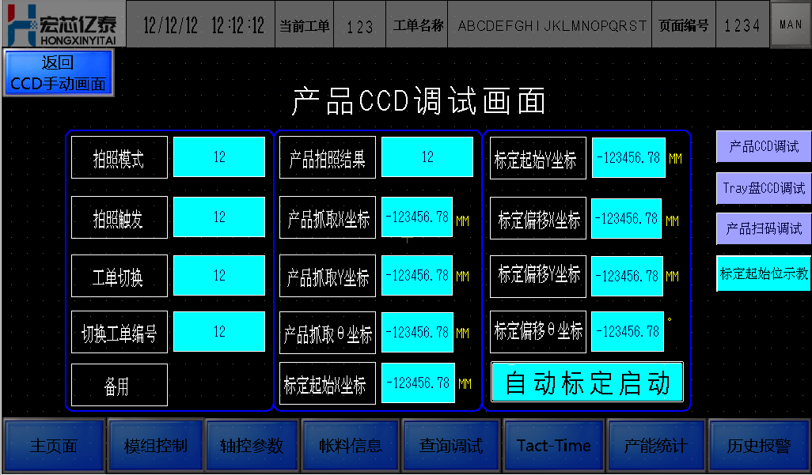
相机1自动标定流程
4.确定12点标定目标点
将机械臂移动到相机1标定中心点，旋转轴移动到0度。
标定中心点x坐标 = 标定起始x坐标+标定偏移x坐标；
标定中心点y坐标 = 标定起始x坐标+标定偏移y坐标。
调整机械臂吸嘴位置，将标定板牢固地吸附在吸嘴上 ，调整机械臂Z轴高度，使标定板与传送带平面高度约为5mm，此时z轴的位置为相机1标定时z轴位置。
打开MVS软件，查看实时图像，打开视野中心十字线。在十字线附近选取一个点，记住这个点在标定板上的位置，这个点记为“12点标定目标点”。

Slide 21
相机1自动标定流程
5.调整模板参数和抓边工具参数
打开视觉系统软件，打开相机1自动标定调试界面。
点击“畸变矫正”按钮，加载畸变标定生成的文件。
点击“从相机获取图像”按钮获取图像。
点击“模板匹配”按钮设置模板，调整模板参数。
在左下参数设置区域依次点击特征模板->编辑模板->选择当前图像，使用“创建矩形掩膜工具”抓取模板。
点击“顶点工具”按钮，调整两条抓边工具，使其形成一个交点，此交点为步骤4中选取的12点标定目标点。

Slide 22

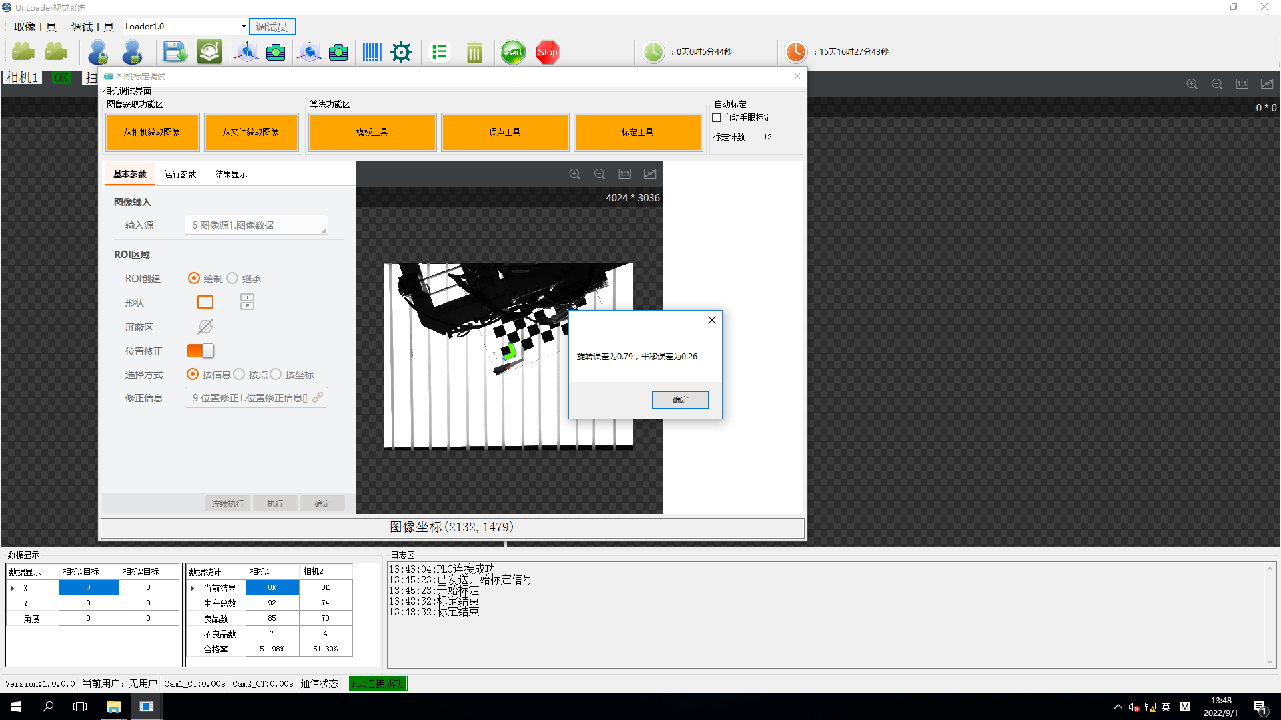
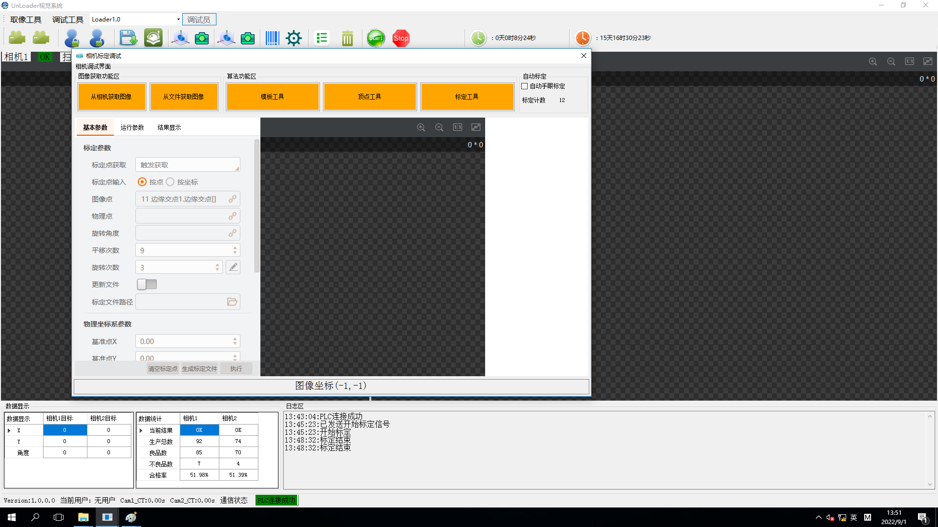
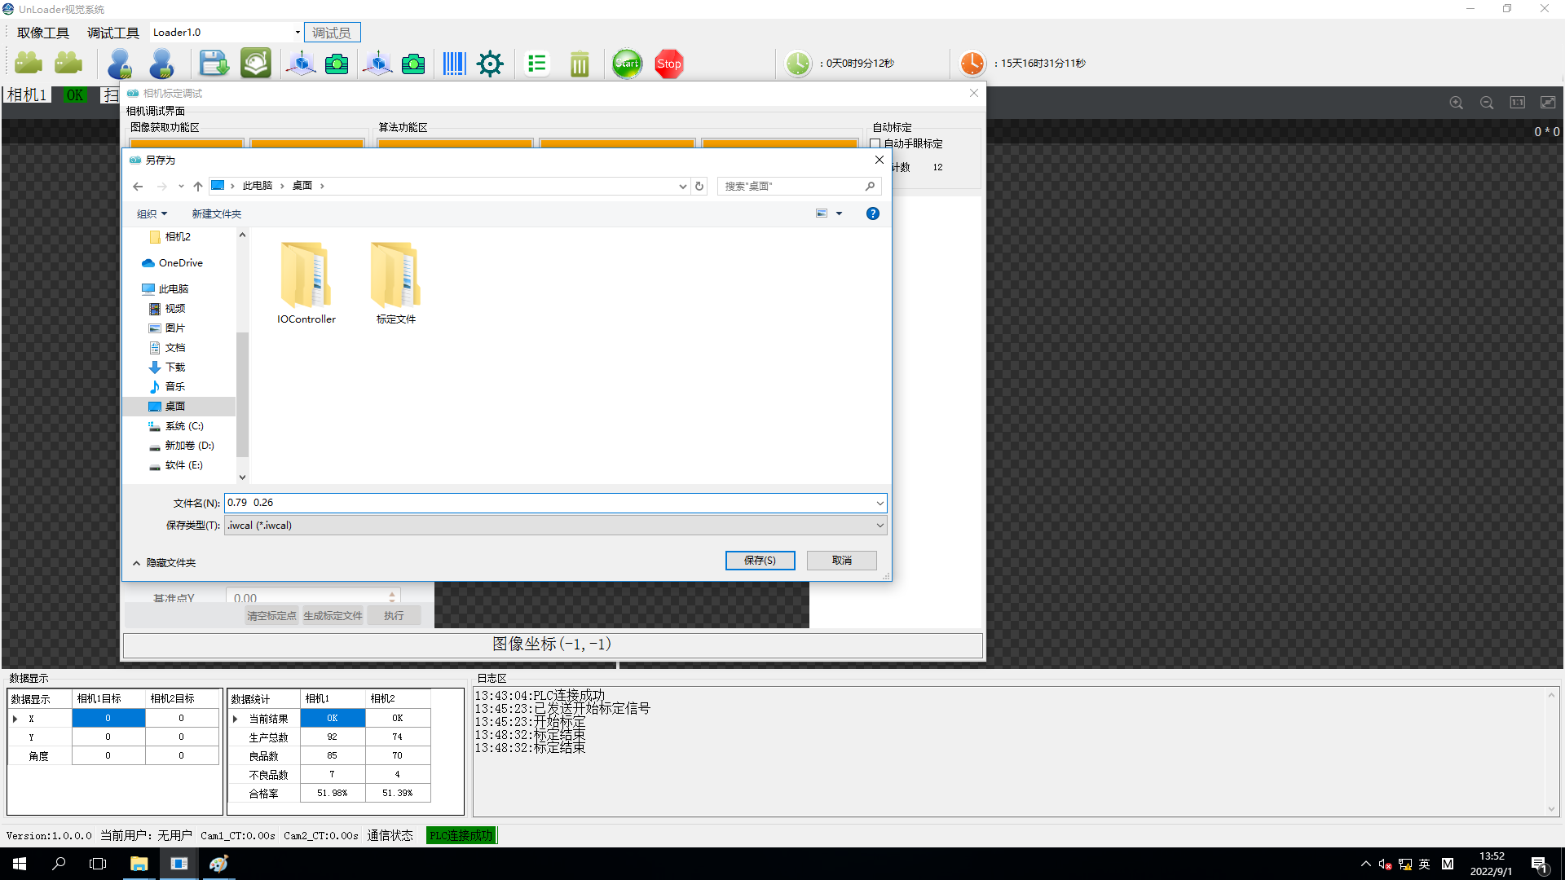
相机1自动标定流程
6.开始自动12点标定
在“自动手眼标定处打勾”。
查看PLC中“产品CCD调试画面”中的标定起始点等相关数据是否输入正确。
在PLC“产品CCD调试画面”中点击“自动标定启动”按钮开始标定。
成功标定完成后，会显示此次的旋转精度误差与平移精度误差，如图所示旋转误差为0.79，平移误差为0.26.
依次点击“标定工具”->“生成标定文件”，选择文件路径生成12点标定文件并保存。
关闭相机1自动标定界面，并点击“保存”按钮，保存刚才的设置。
标定完成后请第一时间取走标定板，并用塑料保护膜包好后放到安全位置处，防止标定板损坏。

Slide 23
相机2自动标定流程
1.将不透明标定板放在相机2视野中心
将不透明标定板放在相机2视野的中心，通过MVS软件的十字线中心查看标定板是否位于视野中心。

Slide 24
相机2自动标定流程
2.生成畸变标定文件
打开视觉系统软件，打开相机2自动标定调试界面。点击“畸变标定工具”按钮，进入畸变标定参数设置界面。
点击“运行参数”，对参数进行设置（建议按照当前设置保持不变）。
点击“执行”，进行畸变标定。
点击“生成标定文件”，生成.iccal格式的畸变标定文件。

Slide 25
相机2自动标定流程
3.加载畸变标定文件
点击“畸变矫正工具”按钮，进入畸变矫正参数设置界面。
点击“运行参数”，对参数进行设置（建议按照当前设置保持不变）。
点击”标定文件路径“后面的”文件夹图标“，加载刚生成的.iccal格式的畸变标定文件。
关闭相机2自动标定界面，并点击“保存”按钮，保存刚才的设置。

Slide 26
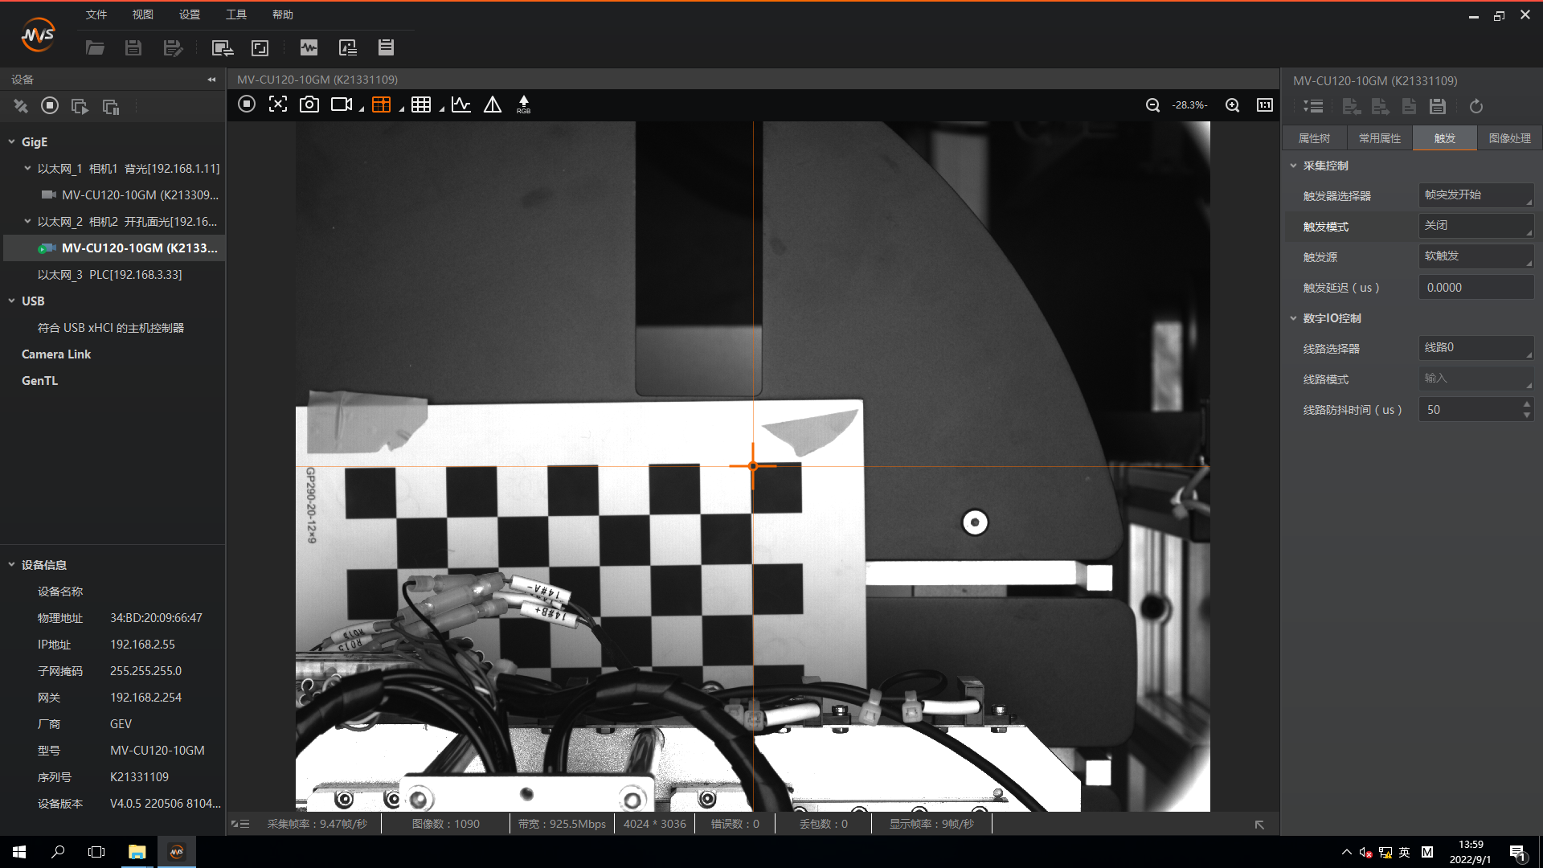
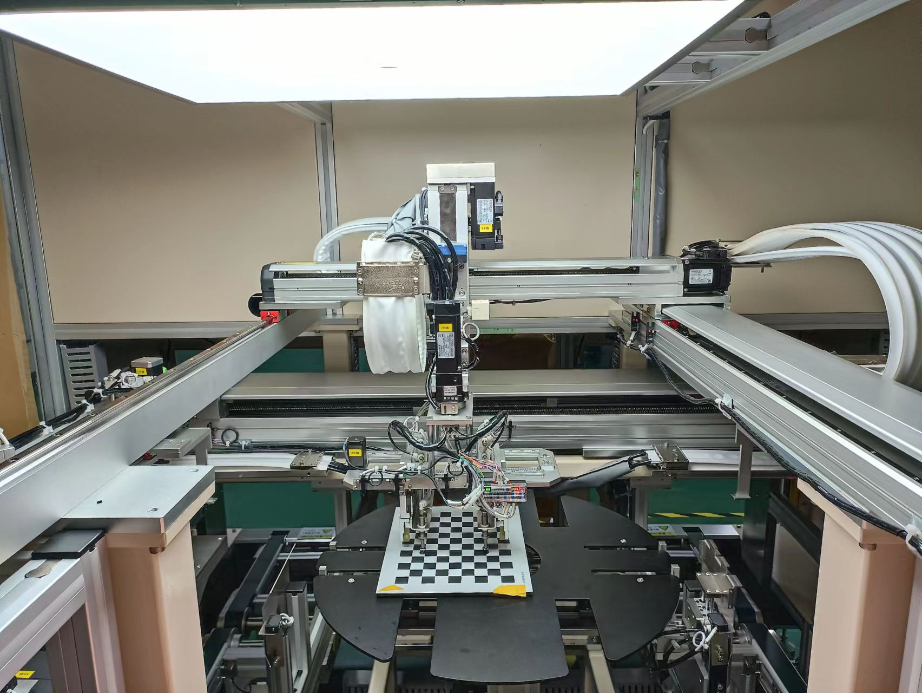
相机2自动标定流程
4.确定12点标定目标点
将机械臂移动到相机2标定中心点，旋转轴移动到0度。
标定中心点x坐标 = 标定起始x坐标+标定偏移x坐标；
标定中心点y坐标 = 标定起始x坐标+标定偏移y坐标。
调整机械臂吸嘴位置，将标定板牢固地吸附在吸嘴上 ，调整机械臂Z轴高度，使标定板与tray盘放置平面高度约为5mm，此时z轴的位置为相机2标定时z轴位置。
打开MVS软件，查看实时图像，打开视野中心十字线。在十字线附近选取一个点，记住这个点在标定板上的位置，这个点记为“12点标定目标点”。

Slide 27
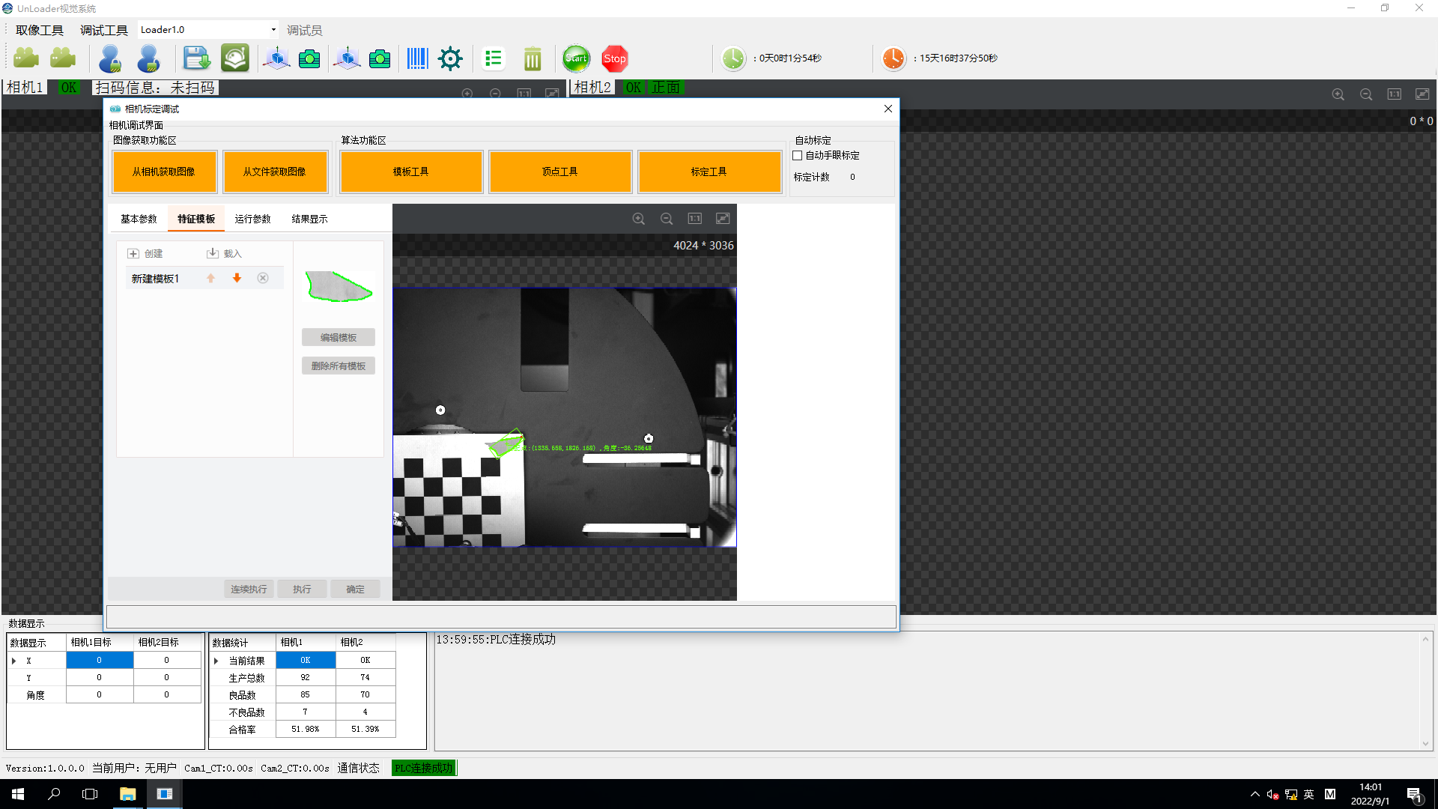
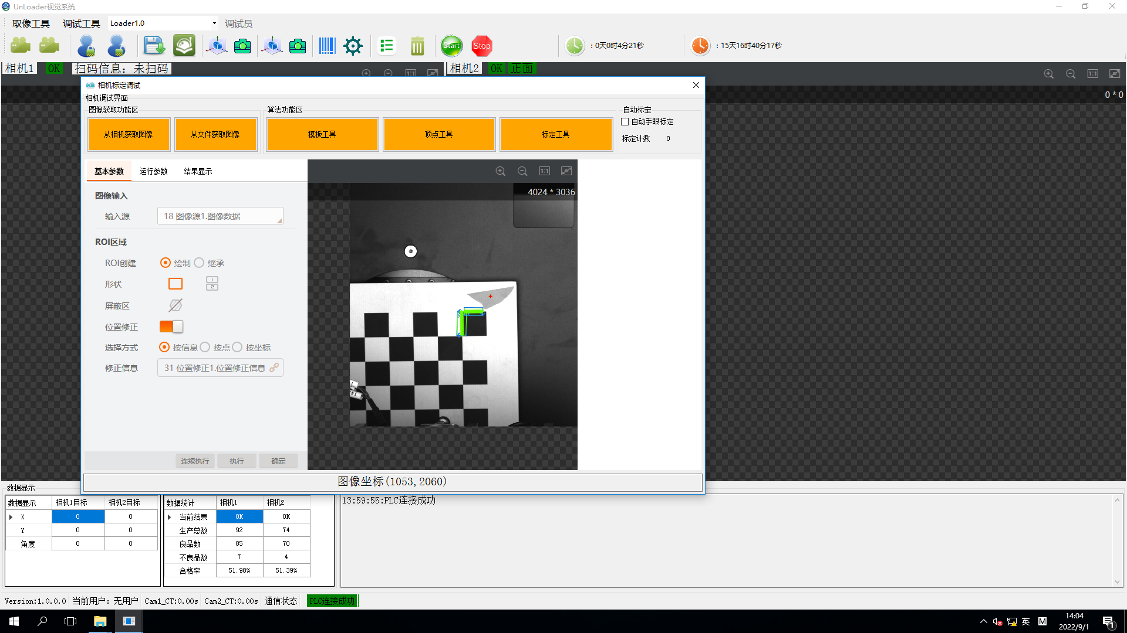
相机2自动标定流程
5.调整模板参数和抓边工具参数
打开视觉系统软件，打开相机1自动标定调试界面。
点击“畸变矫正”按钮，加载畸变标定生成的文件。
点击“从相机获取图像”按钮获取图像。
点击“模板匹配”按钮设置模板，调整模板参数。
在左下参数设置区域依次点击特征模板->编辑模板->选择当前图像，使用“创建矩形掩膜工具”抓取模板。
点击“顶点工具”按钮，调整两条抓边工具，使其形成一个交点，此交点为步骤4中选取的12点标定目标点。

Slide 28

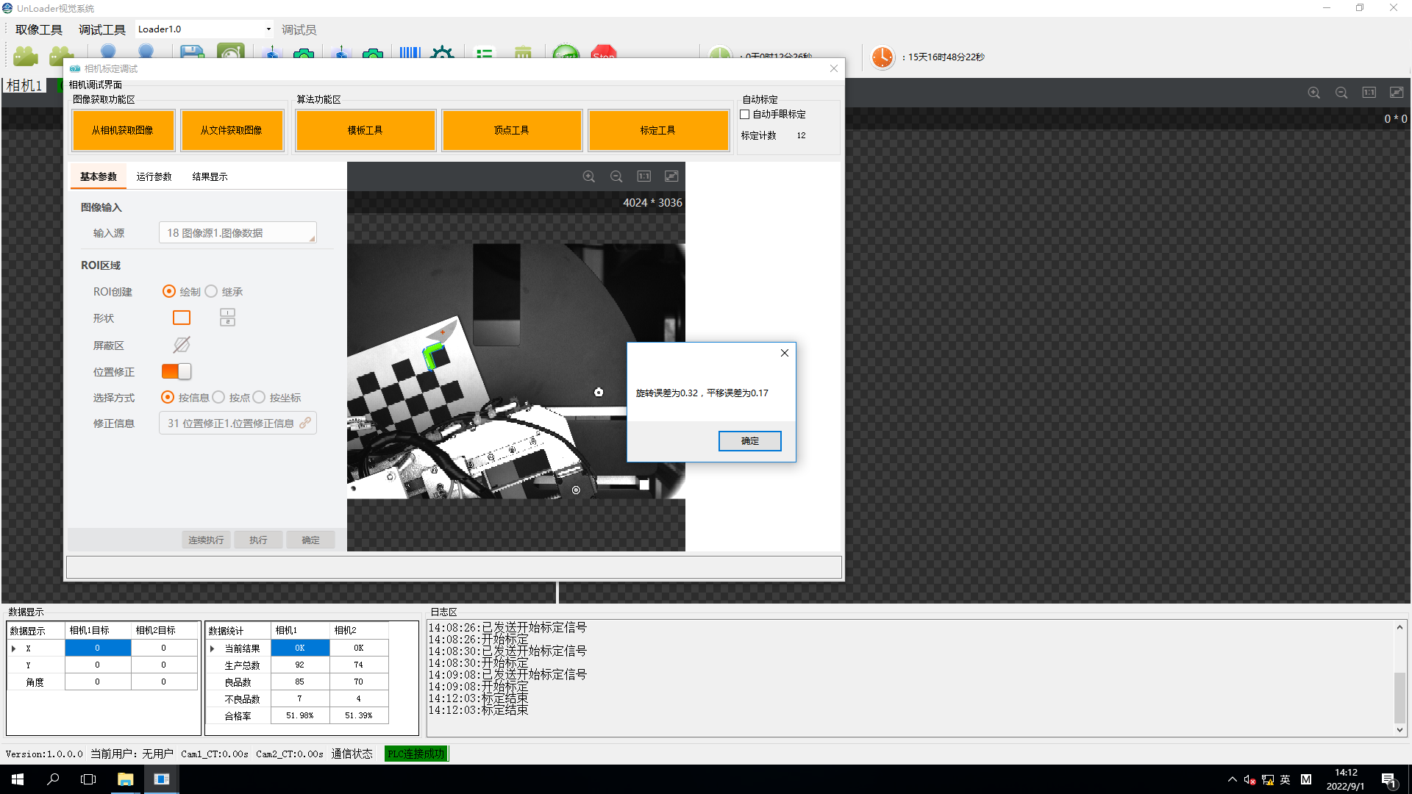
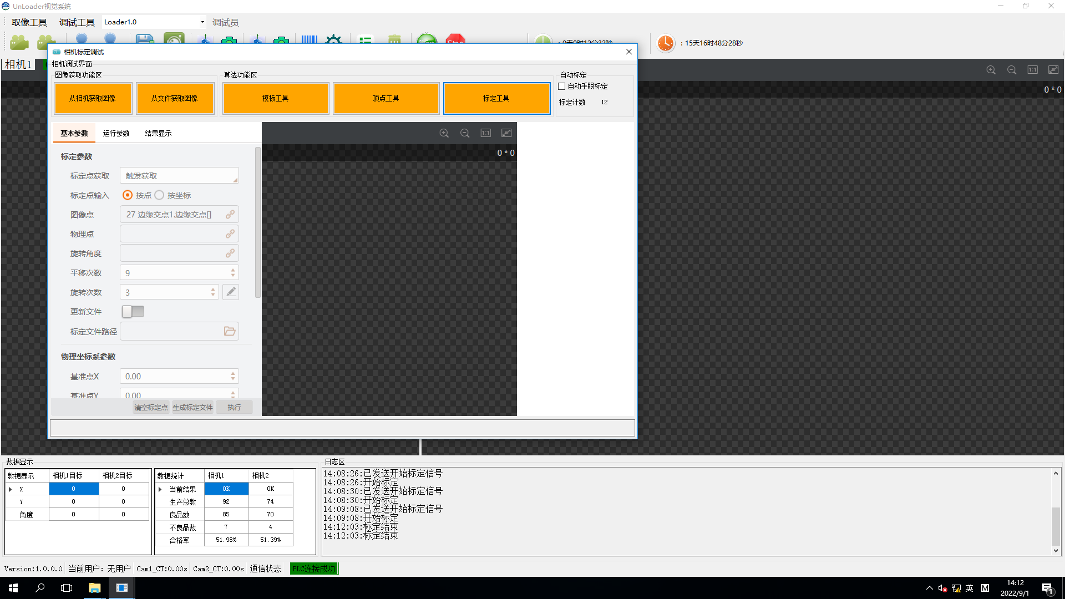
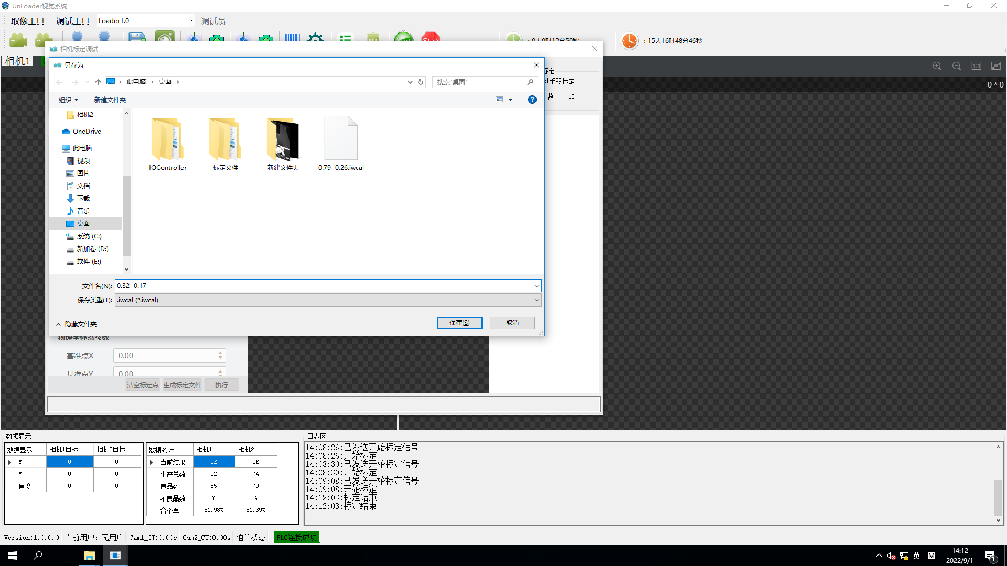
相机2自动标定流程
6.开始自动标定
在“自动手眼标定处打勾”。
查看PLC“tray盘CCD调试画面”中的标定起始点等相关数据是否输入正确。
在PLC“tray盘CCD调试画面”中点击“自动标定”按钮开始标定。
成功标定完成后，会显示此次的旋转误差与平移误差，如图所示旋转误差为0.32，平移误差为0.17.
依次点击“标定工具”->“生成标定文件”，选择文件路径生成标定文件并保存。
标定完成后请第一时间取走标定板，并用塑料保护膜包好后放到安全位置处，防止标定板损坏。

Slide 29
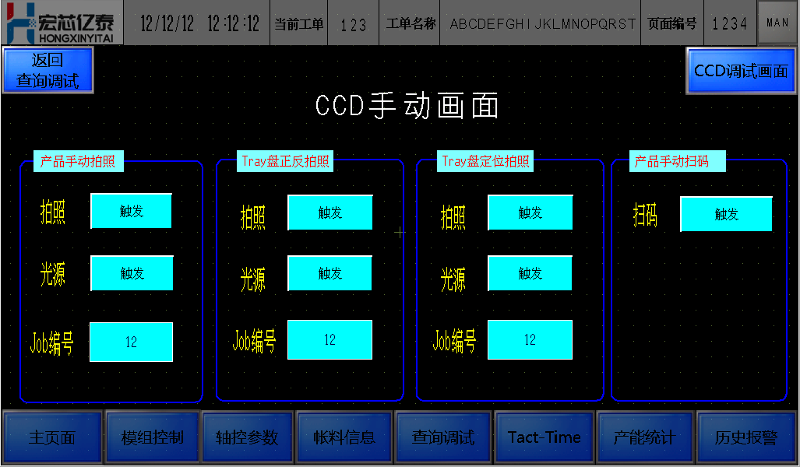
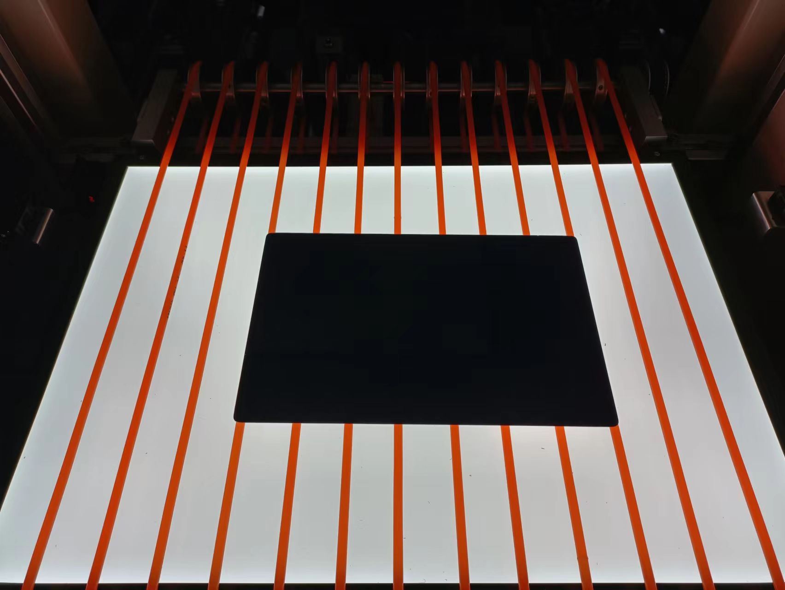
产品示教位设置流程
1.将产品放置在传送带上
将产品放置在传送带上，使产品位于视野中心，尽量使产品的长边与短边分别与光源的长边与短边平行。
打开背光源。

Slide 30
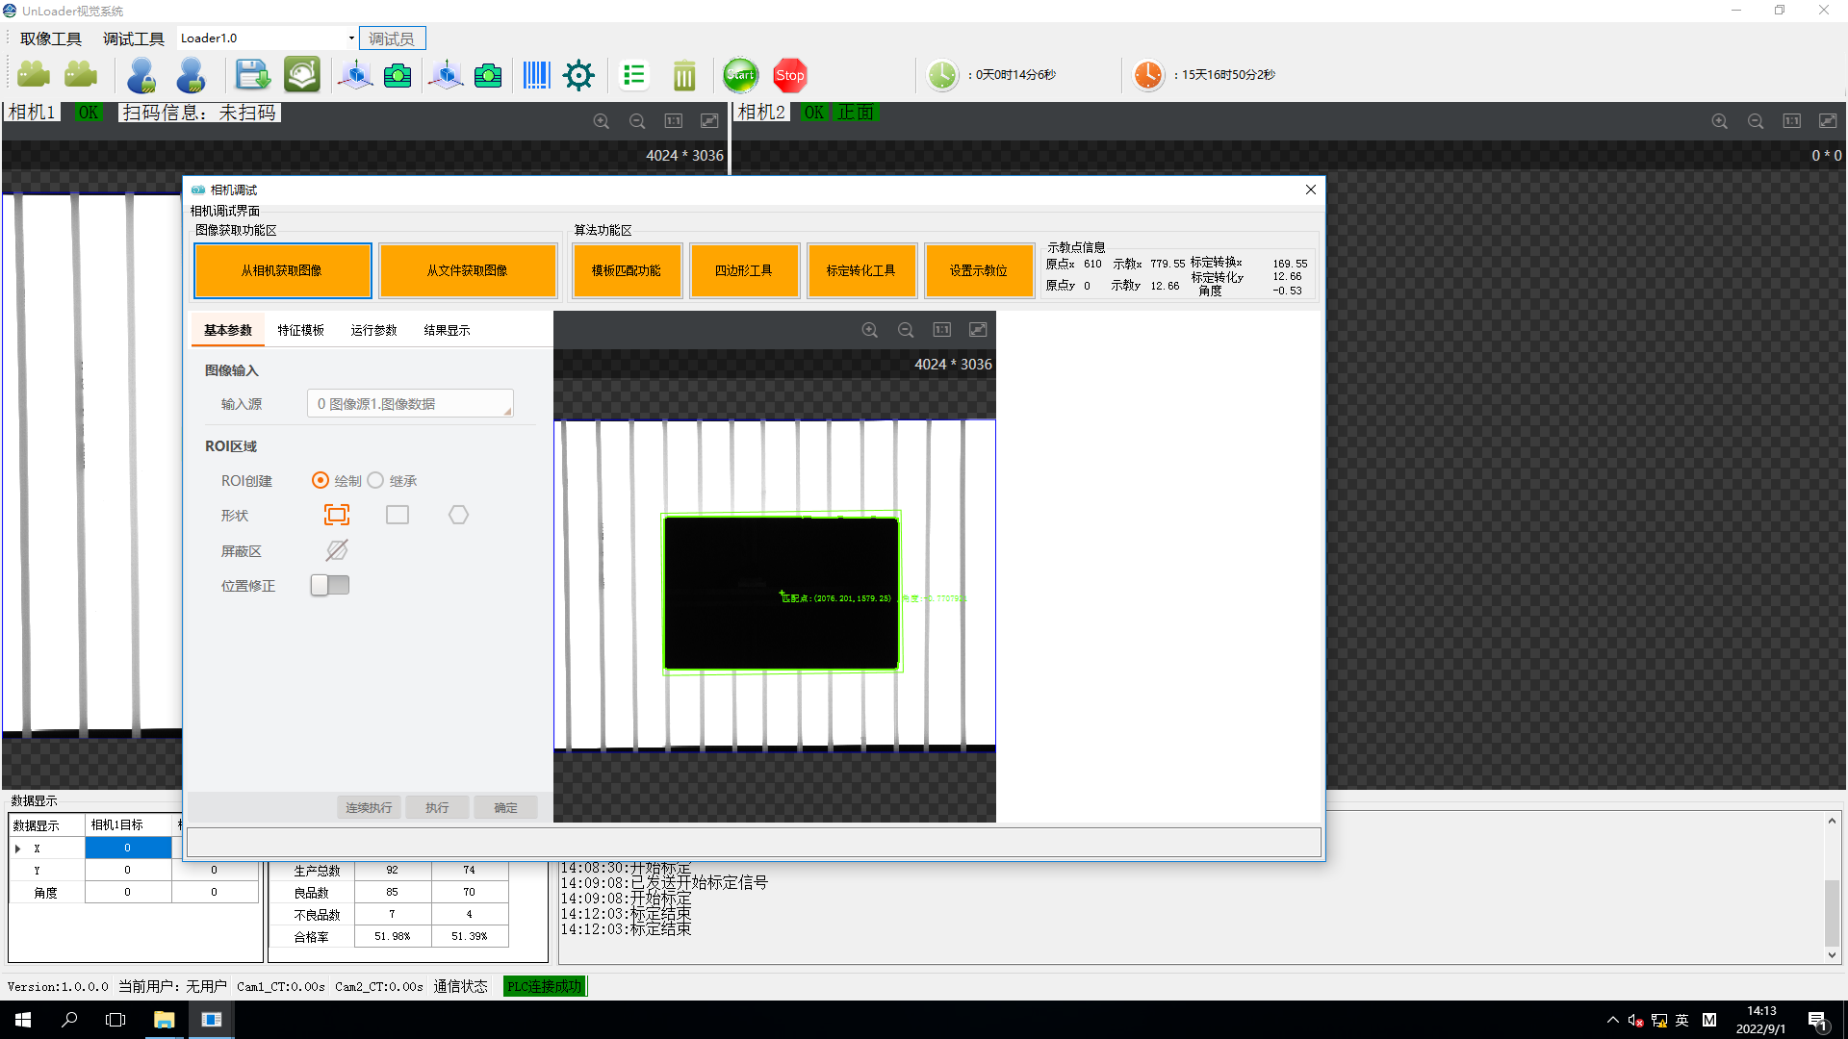



产品示教位设置流程
2.调整参数
打开视觉系统软件，打开相机1示教位调试界面。
点击“畸变矫正”按钮加载相机1畸变标定生成的畸变标定文件。
点击”从相机获取图像”按钮获取图像。
点击“模板匹配”按钮设置模板。
在左下参数设置区域依次点击特征模板->编辑模板->选择当前图像，使用“创建矩形掩膜工具”抓取模板。
点击“四边形工具”按钮，调整四条抓边工具的位置，使其分别抓到产品的四边。形成的对角线交点即为产品的理论中心点。
注意不要改变四个抓边工具的顺序以及查找方向。
点击“加载12点标定文件”按钮，加载相机1自动12点标定生成的12点标定文件。

Slide 31
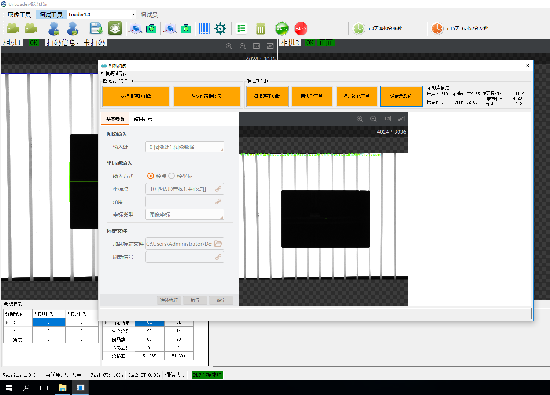
产品示教位设置流程
3.设置示教位
点击”设置示教位”按钮。
观察右上角示教点信息，看原点x和原点y的坐标是否是相机1自动标定时的“标定中心点”坐标，如果不是则说明PLC中标定界面的数据输入错误，需重新输入后再进行示教。
点击“将数据发送到PLC”按钮，将对应数据发送到PLC的x轴取料基准位和y轴取料基准位，并在PLC检查数据是否发送正确。
旋转轴取料基准位数值为0，不要更改。
关闭相机1示教界面，点击“保存”按钮保存数据。

Slide 32
产品示教位设置流程
4.设置相机1的补偿参数
将产品以0度的姿态放在相机1视野中心，触发相机1拍照，此时发送给PLC的x轴和y轴的数据记为X1和Y1。
定位抓取产品，原地将产品旋转180度，再触发相机1拍照，此时发送给PLC的x轴和y轴的数据记为X2和Y2。
X补 = -(x2-x1)/2，Y补 = -(y2-y1)/2，打开参数设置界面，在“补偿值”下的相机1的x补偿输入X补的值，y补偿输入Y补的值。
经过补偿后，再将产品分别以45度和-45度的姿态放在相机1视野中心，按照上面步骤进行测试。补偿原则是让产品原地旋转180度后x和y的值的变化量越小越好，建议变化量在0.5以内。
5.对相机1进行补偿的原因
panel放入透明tray盘的格子后，上下左右的间隙只有1mm左右。并且panel放入tray盘格子中时，对FPC的方向有要求，因此有时需要将panel原地旋转180度。
机械臂在定位抓取产品时，如果机械臂的旋转中心和panel的对角线交点完全重合，那么将产品原地旋转180度后，理论上发送给PLC的x轴和y轴的值会保持不变。而实际上，因为通过12点标定拟合出来的旋转中心跟机械臂实际的旋转中心有偏差，所以将产品原地旋转180度后，x轴和y轴的值会朝着固定的方向偏移。此偏移量的大小会直接影响产品在原地180度旋转后是否能放入到透明tray盘格子中，所以需要对相机1的参数进行补偿。

Slide 33
TRAY盘示教位设置流程
1.确定tray盘放料基准位
将产品放在相机1视野中心，触发相机1拍照，定位抓取产品。
通过上料手臂夹取一个tray盘，放到tray盘放置平台上，并使tray盘夹爪夹紧。且保证tray盘的“正向”角处于相机2的视野中。tray盘的“正向”角和“反向”角是人为规定的。
调整x轴，y轴，z轴和旋转轴的位置，确保产品能刚好放入到tray盘格子中。
如果感觉通过人眼观察来调整x轴，y轴，旋转轴的位置不方便，则可以先将机械臂的位置调整到一个大概位置，然后松开tray盘夹爪，通过小幅度移动tray盘位置来让产品放入到tray盘格子中。但是一定要注意，必须先将机械臂移动到大概位置后，再小幅度调整tray盘位置。
抬起Z轴，将产品旋转180度，看产品是否依然能放入到tray盘中。
如果能放入，则将产品转回之前的角度，此时x轴，y轴，旋转轴的位置即为x轴放料基准位，y轴放料基准位，旋转轴放料基准位。通过PLC各位置处的“teach”按钮记录当前位置。
如果不能放入，则再微调机械臂位置或者tray盘位置，使产品原地旋转180度前后都能放入到tray盘格子中。
抬起Z轴到等待位，再将X轴移动到等待位，然后让tray盘保持不动。

Slide 34
TRAY盘示教位设置流程
2.调整tray盘正向参数
打开视觉系统软件，打开相机2示教位调试界面。
点击“畸变矫正”按钮加载相机2畸变标定生成的畸变标定文件。
点击”从相机获取图像”按钮获取图像。
点击“模板匹配工具”按钮设置tray盘“正向”模板。
点击“抓边工具”按钮，调整两条抓边工具的位置使之形成一个交点。
抓边工具可以抓tray盘的两个边缘，使其形成一个顶点，但由于tray盘制造工艺的问题，会导致tray盘边缘距离有一定偏差，会影响产品的放入。
因此我们建议抓边工具抓tray盘格子的边缘，但由于tray盘格子边缘处有因为高度差形成的阴影，因此我们抓的边实际上是形成的阴影。由于光线亮度的变化会对阴影的位置有影响，因此在调整好抓边工具后，不要再更改相机的曝光。
注意不要更改抓边工具的顺序和抓边方向。
点击“加载12点标定文件”按钮，加载相机2自动12点标定生成的12点标定文件。

Slide 35
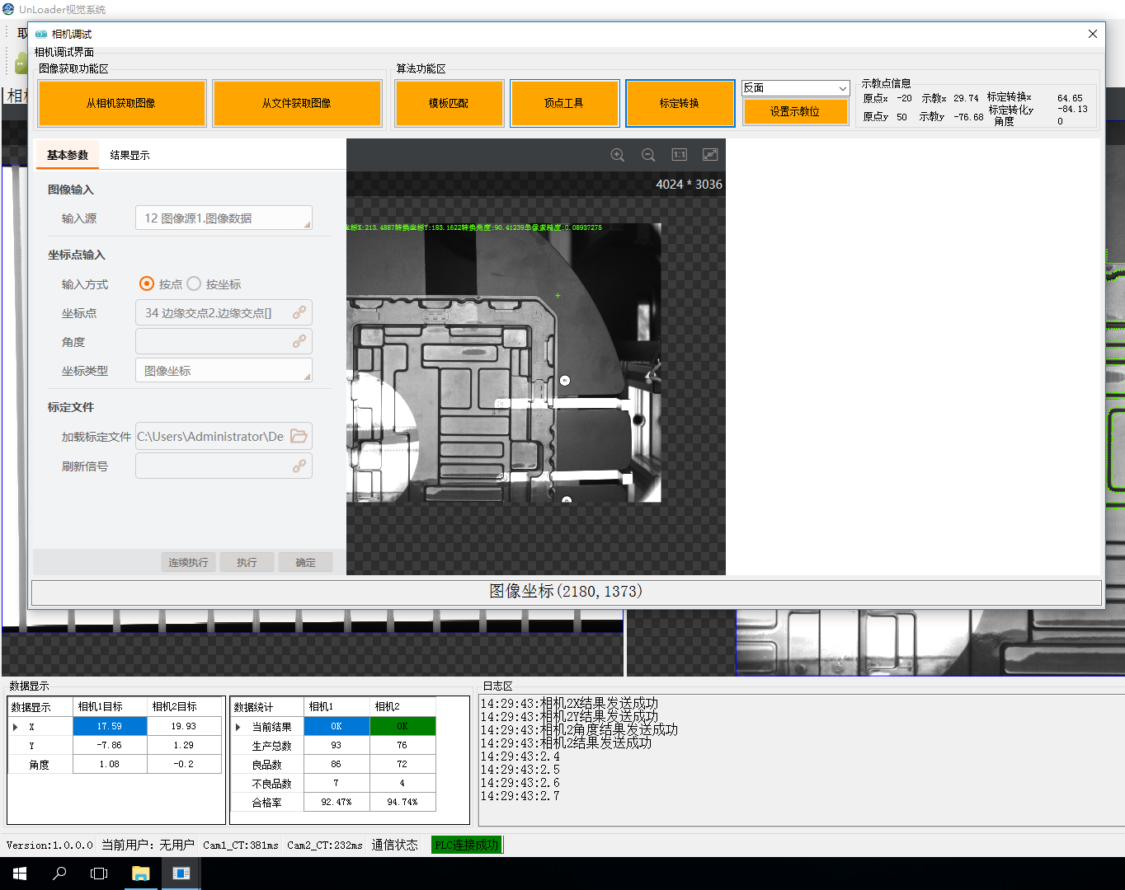
TRAY盘示教位设置流程
3.设置tray盘正向示教位
点击”设置示教位”按钮。
观察右上角示教点信息，看原点x和原点y的坐标是否是相机2自动标定时的“标定中心点”坐标，如果不是则说明PLC中的数据输入错误，需重新输入。
再观察示教点x坐标值是否等于PLC的x轴放料基准位数值；示教点y坐标是否等于PLC的y轴放料基准位数值。
关闭相机2示教位调试界面，点击“保存”按钮保存数据。

Slide 36
TRAY盘示教位设置流程
4.调整tray盘反向参数
tray盘夹爪加紧tray盘，将tray盘旋转180度，此时tray盘“反向”角处于相机2视野中。
打开视觉系统软件，打开相机2示教位调试界面，在“正反选择下拉框”中选择“反向”。
点击“畸变矫正”按钮加载相机2畸变标定生成的畸变标定文件。
点击”从相机获取图像”按钮获取图像。
点击“模板匹配工具”按钮设置tray盘“反向”模板。注意“正向”模板在上，“反向”模板在下。
点击“抓边工具”按钮，调整两条抓边工具的位置使之形成一个交点。
抓边工具可以抓tray盘的两个边缘，使其形成一个顶点，但由于tray盘制造工艺的问题，会导致tray盘边缘距离有一定偏差，会影响产品的放入。
因此我们建议抓边工具抓tray盘格子的边缘，但由于tray盘格子边缘处有因为高度差形成的阴影，因此我们抓的边实际上是形成的阴影。由于光线亮度的变化会对阴影的位置有影响，因此在调整好抓边工具后，不要再更改相机的曝光。
注意不要更改抓边工具的顺序和抓边方向，并且抓边工具抓取的位置需要和“正向”使得抓取位置一致。
点击“加载12点标定文件”按钮，加载相机2自动12点标定生成的12点标定文件。

Slide 37
TRAY盘示教位设置流程
5.设置tray盘反向示教位
点击”设置示教位”按钮。
观察右上角示教点信息，看原点x和原点y的坐标是否是相机2自动标定时的“标定中心点”坐标，如果不是则说明PLC中的数据输入错误，需重新输入。
再观察示教点x坐标值是否等于PLC的x轴放料基准位数值；示教点y坐标是否等于PLC的y轴放料基准位数值。
关闭相机2示教位调试界面，点击“保存”按钮保存数据。

Slide 38
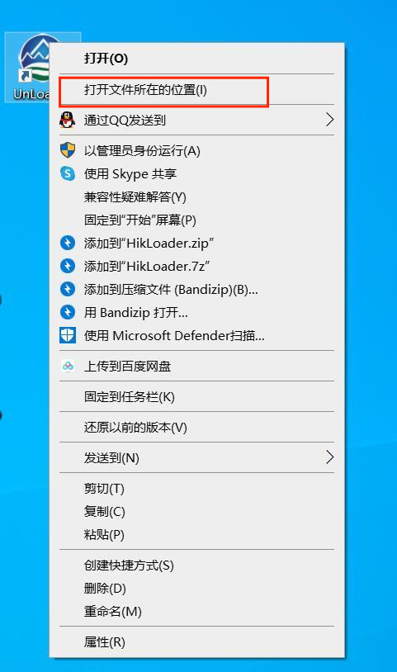
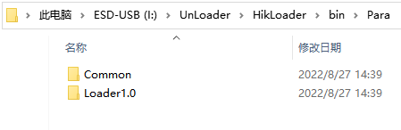
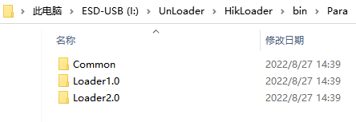
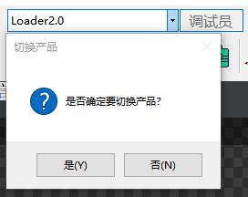
四 视觉系统调试
添加和切换料号
通过添加和切换料号，设备可以适配不同的产品和tray盘。
在视觉系统软件快捷方式图标处单击鼠标右键，点击“打开文件夹所在的位置”，进入到bin目录下的Para目录，将“Loader1.0”整个文件夹复制一份，重命名为“Loader2.0”。
打开视觉系统软件，通过切换产品下拉菜单，选择“Loader2.0”，点击确定，软件重启，切换料号成功。
注意，当第一次添加新的料号并切换时，需要重新设置产品示教位和tray盘示教位。如果是在已经存在的料号之间切换，则直接切换即可使用。

Slide 39
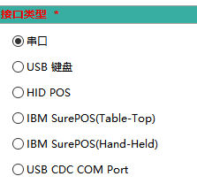
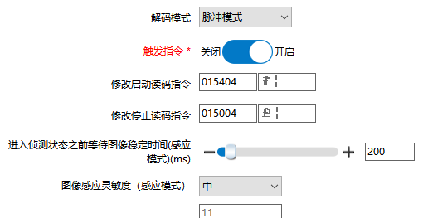
五 问题处理
1.为什么没有图像？
确保相机供电正常，检查适配器是否正常，有无松动等情况。
确保网线连接正常，无松动，且正确配置了相机IP地址。为了方便调试与维护，UnLoader相机1统一连接到网口1，相机2连接到网口2，PLC网线连接到网口4。相机1的IP地址设为192.168.1.xx，相机2的IP地址设为192.168.2.xx，PLC的IP地址设为192.168.3.xx。
若MVS软件没有图像，则检查IP地址是否冲突，触发模式是否设置正确。
2.为什么读码器扫不到码？
确保读码器串口数据线以及电源线连接正常，无松动等情况。
通过NSet软件确保读码器已经处于允许触发模式下。
通过NSet软件确保读码器接口类型为串口
确保读码器的位置正确，没有偏移等情况。
确保被扫的码清晰，无遮挡。
3.为什么与PLC通讯异常？
确保与PLC的连接网线正常，无松动。
确保IP地址设置正确。

Slide 40
五 问题处理
4.为什么定位偏差过大？
确保模板匹配正确。
确保在产品示教位设置途中，没有移动过产品。
确保在tray盘示教位设置途中，没有移动过tray盘。
确保没有因撞机等原因导致旋转轴发生变化；确保没重新设置过各个轴的零点。
5.什么情况下需要对相机进行重新标定？
当移动相机位置后需要重新标定。
当因撞机等原因导致旋转轴发生变化时需要重新标定。
当有某个或多个轴的零点重新设置后需要重新标定。
6.什么情况下需要对产品的示教位和tray盘的示教位进行重新设置？
当首次切换新的产品或者tray盘时需要对产品的示教位和tray盘的示教位同时进行重新设置，并保存数据。
当相机重新标定后，需对产品的示教位和tray盘的示教位进行重新设置。
注意：当相机重新标定后，所有种类产品和tray盘的示教位都需要进行重新设置，因此应该竭力避免撞机以及重新设置各个轴的零点。

Slide 41
五 问题处理
7.误删了软件或者软件的某个文件怎么办？
请定期对视觉软件备份，如果发生误删软件或文件的情况，用备份代替。
如果误删了文件，导致视觉软件不能运行，且没有备份。则需要先将本机的视觉软件里的bin目录下的Para文件夹备份，然后从其他机台拷贝视觉软件，再用本机刚备份的Para文件替换掉拷贝过来的软件里的相同文件。
如果误删了文件，且误删的文件是bin目录下的Para文件夹里的文件，且没有备份。需明确误删的是哪些文件，再进行后续处理。
如果误删了整个视觉软件，且没有备份。则需从其他机台拷贝视觉软件，再对相机进行重新标定，对产品和tray盘的示教位进行重新设置。
8.如何排查是硬件还是软件的问题？
所有机台用的软件完全一致，如果某个问题只在某一台机器上出现，则考虑是否是硬件故障。可以与正常的机台调换相关的硬件，根据对比结果看是否是硬件原因。
9.如何避免撞机？
传送带平面和tray盘放置平面不在一个平面上，手动移动x轴时，记得先将z轴抬起。
在自动标定时，确保选取的标定起始点不会导致撞机。
手动移动某个轴时，轴的移动速度不要设置过快，随时准备按急停键。
最终以电控规范为准

